Slide 1
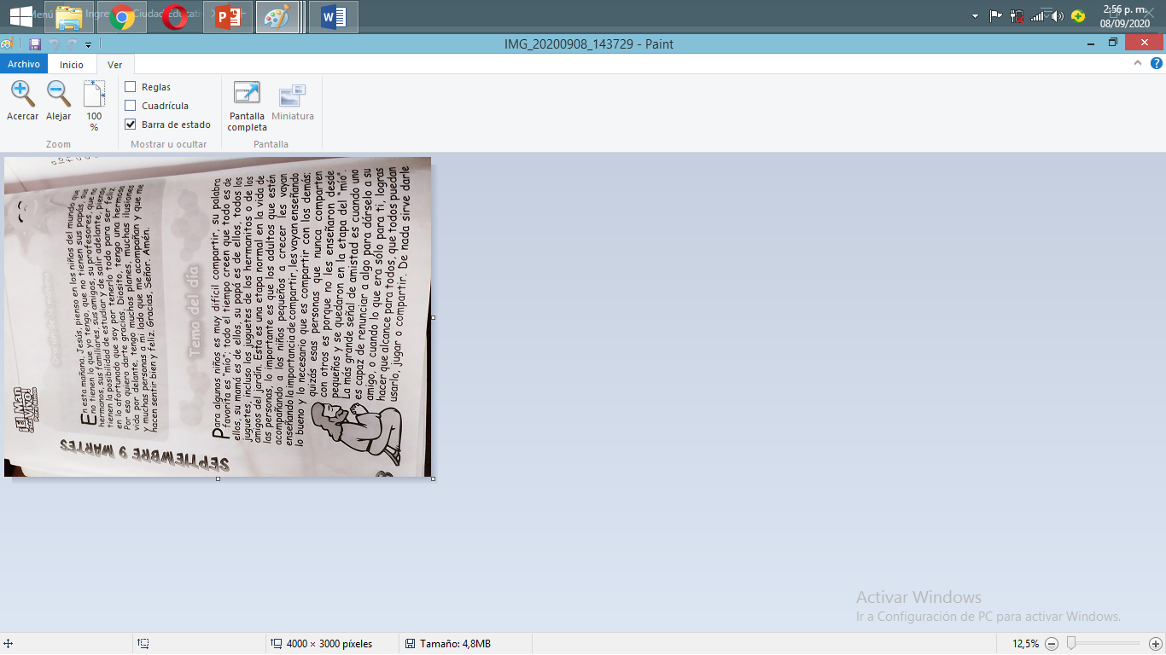


Slide 3
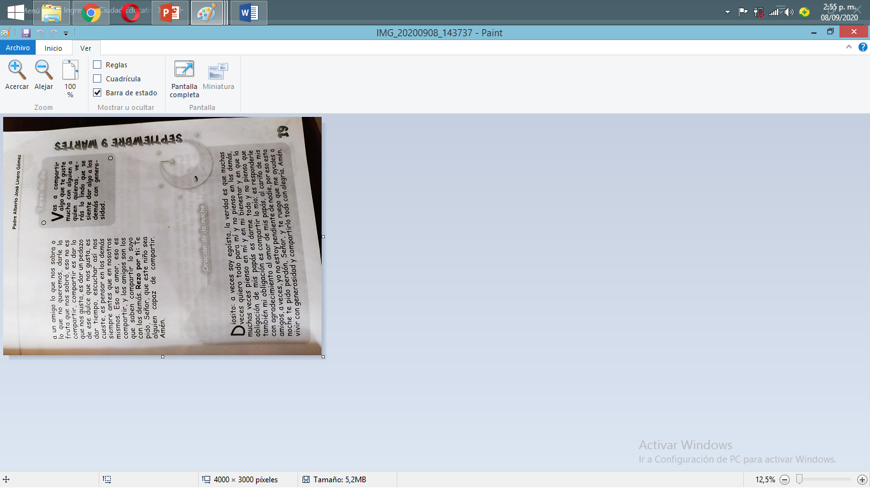

Slide 4
CLASE DE ESPAÑOL
INICIO IV PERÍODO 2020
SEPTIEMBRE 09

Slide 5
Dibuja y decora el separador del IV período
ESCRIBE LOS TEMAS A DESARROLLAR

Slide 6
IV PERIODO | NUCLEOS TEMATICOS
ESPAÑOL | El teatro El informe El resumen La entrevista El cine El párrafo (libro y plan) La entonación El folleto turístico

Slide 7
SOCIALIZACIÓN DE LAS PREGUNTAS SOBRE EL PLAN LECTOR:
EL HOMBRE QUE PLANTABA MANZANOS Y
EL RATÓN

Slide 8
